Slide 1
Estudo de Impacto de Vizinhança – EIV do Loteamento Residencial COLIBRI

Slide 2
Informações Gerais
EMPREENDEDOR:
SOMA – CONSTRUÇÕES E EMPREENDIMENTOS LTDA - ME
EMPREENDIMENTO:
LOTEAMENTO RESIDENCIAL DE INTERESSE SOCIAL “COLIBRI”
ENDEREÇO:
DISTRITO DE BEBEDOURO, MUNICÍPIO DE LINHARES - ES
ÁREA TOTAL:
98.374,00 m² (NOVENTA E OITO MIL TREZENTOS E SETENTA E QUATROMETROS)

Slide 3
Objetivo do Empreendimento
Visa atender ao Programa Minha Casa Minha Vida – PMCMV – operacionalizado pela CAIXA, que consiste em aquisição de terreno e construção ou requalificação de imóveis contratados como empreendimentos habitacionais que depois de concluídos são entregue às famílias que possuem renda familiar mensal de até R$ 1.600,00.

Slide 4
Das áreas e suas divisões
Loteamento composto por 16 quadras divididos em 382 lotes (150 m²).
Áreas | Dimensão (m²)
Útil para lotes | 6.0225,32
Vias | 31.918,92
Equipamentos Comunitários | 3.525,01
Espaço Livre de Uso Público | -
ELUP 1 | 337,73
ELUP 2 | 390,00
ELUP 3 | 390,00
ELUP 4 | 390,00
ELUP 5 | 1.197,02
TOTAL | 98.374,00

Slide 5
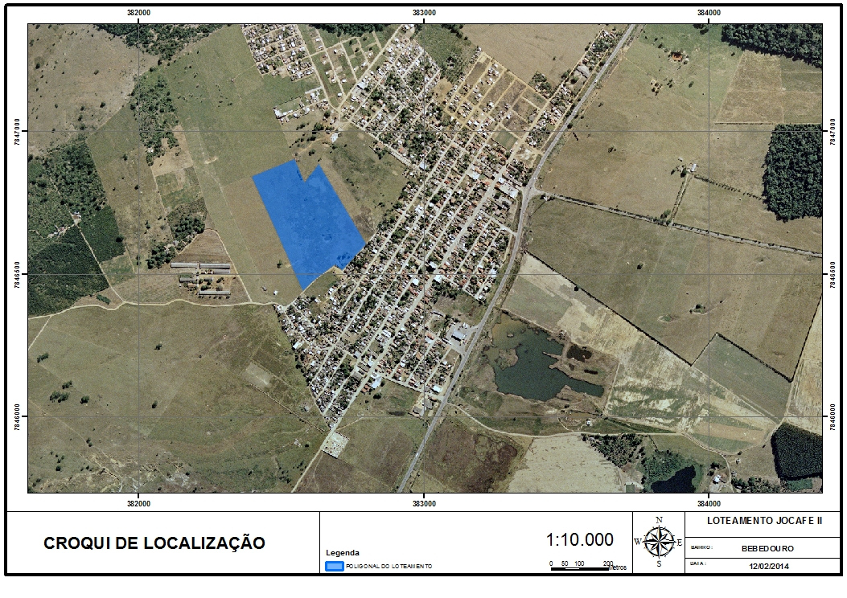
Sem área “non aedificandi”

Slide 6
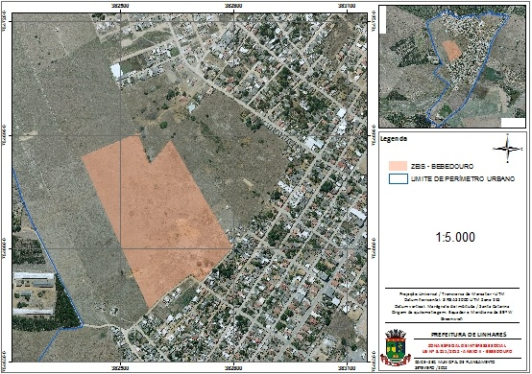
Está localizado em área de ZEIS - Zona Especial de Interesse Social. (Lei comp. Nº 011/2012 e PD - Lei nº 3337/2013)

Slide 7
População do empreendimento
Em média de 4 moradores por casa, desconsiderando população flutuante, estima-se 1.528 pessoas, em 382 famílias. Com data plena de ocupação a partir da entrega à prefeitura.

Slide 8
Infraestrutura
Energia Elétrica: A EDP-ESCELSA fornecerá a energia sendo o estudo de viabilidade já obtido (CT-01064/13).
Água potável: A SOMA, captará água potável da rede do SAAE já existente, e fará a ligação até a o limite frontal de cada lote.
Rede de Drenagem: Já está feito e em análise pela PML.
Efluentes Sanitários: antes e pós ocupação serão destinados á rede pública do distrito de Bebedouro, e encaminhado a ETE correspondente.

Slide 9
Sistema viário: toda área definida como via pública será feita e custeada pela SOMA.
1 – Vias Locais com 10 m de largura;
2 – Vias locais com 7 m de largura;
3 – Vias locais com 8,85 m;
Todas as vias serão seguidas de passeios de 1, 5 m.
Arborização Urbana: a SOMA, fará arborização do empreendimento, conforme projeto paisagístico.

Slide 10
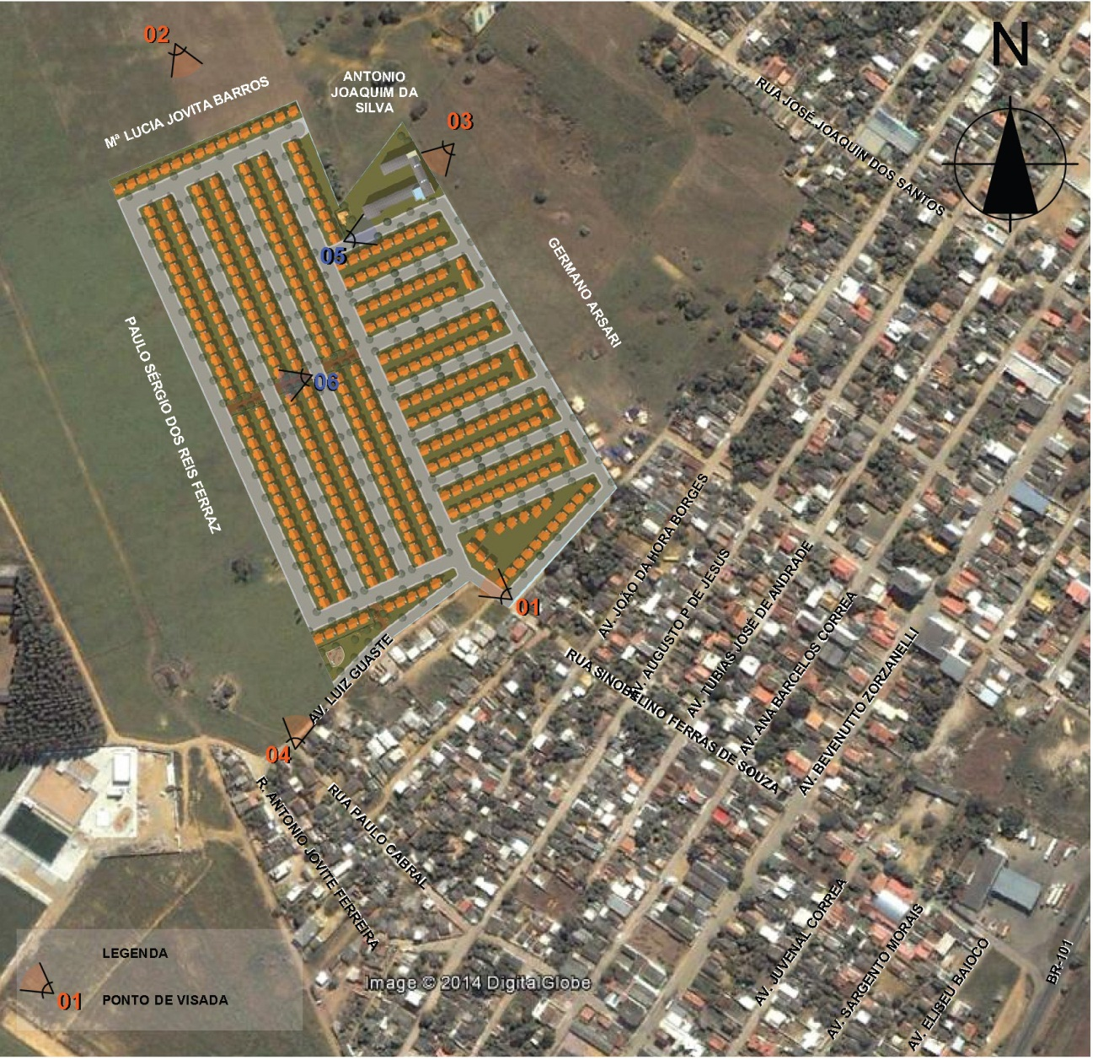

Slide 11
Conclusões
O presente EIV, não observou nenhum indicador que inviabilize o empreendimento;
Os impactos decorrentes da faze de implantação são passíveis de solução, por meio do poder público e SOMA.

Slide 12
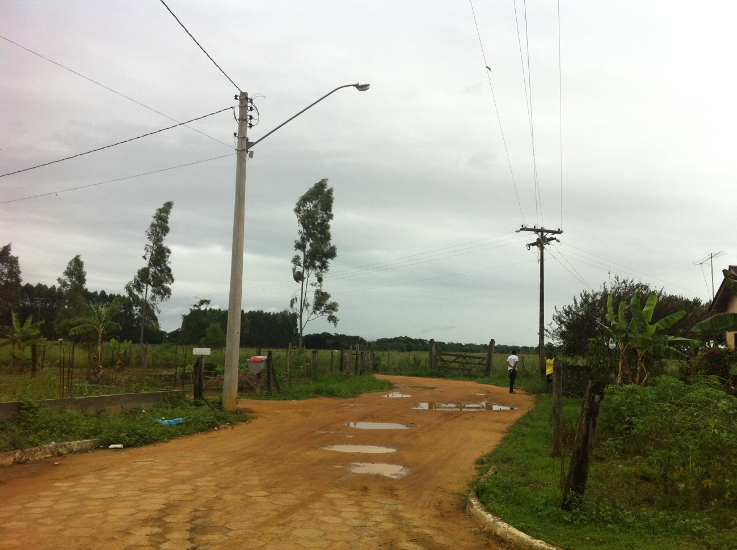
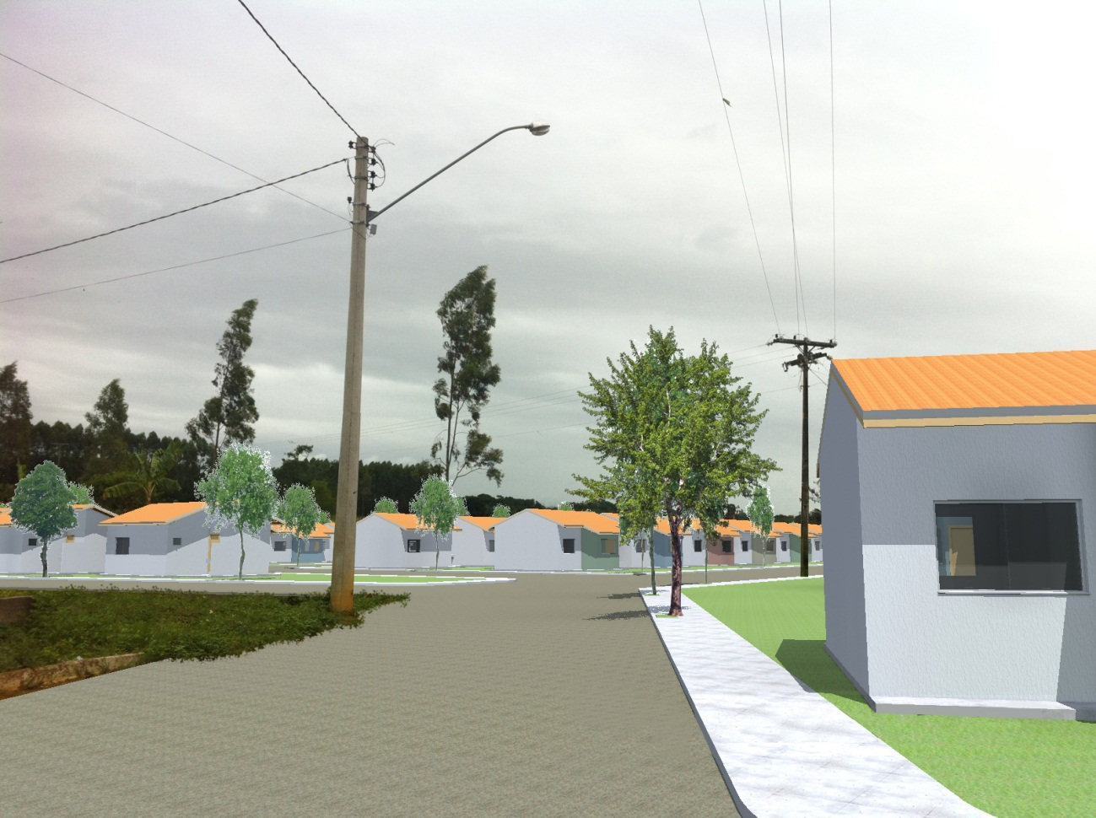

Slide 13
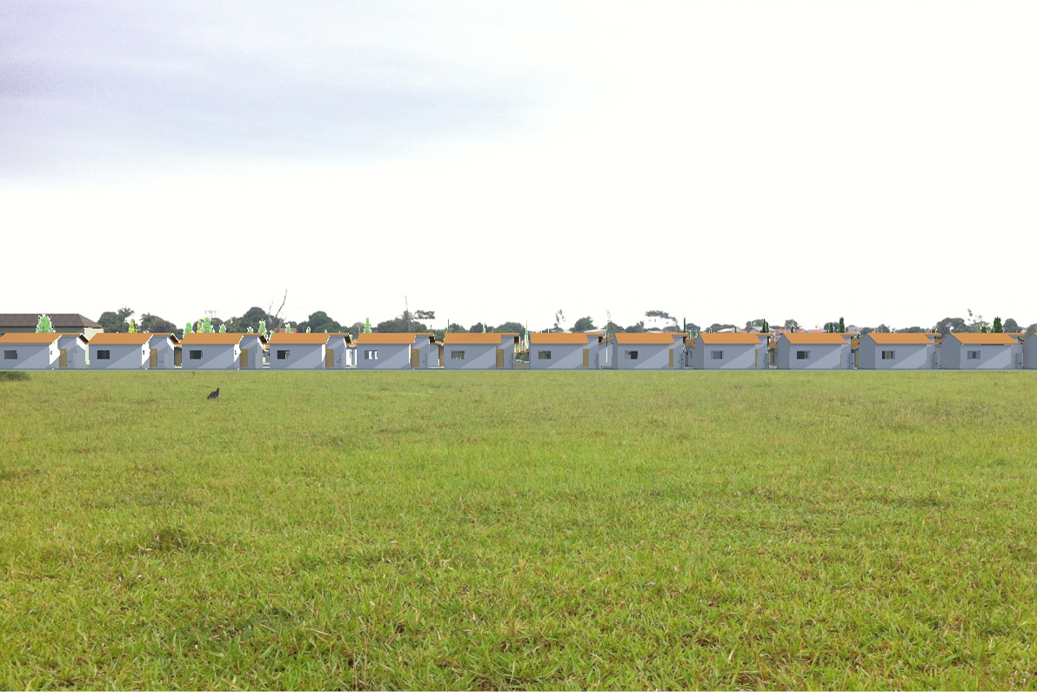
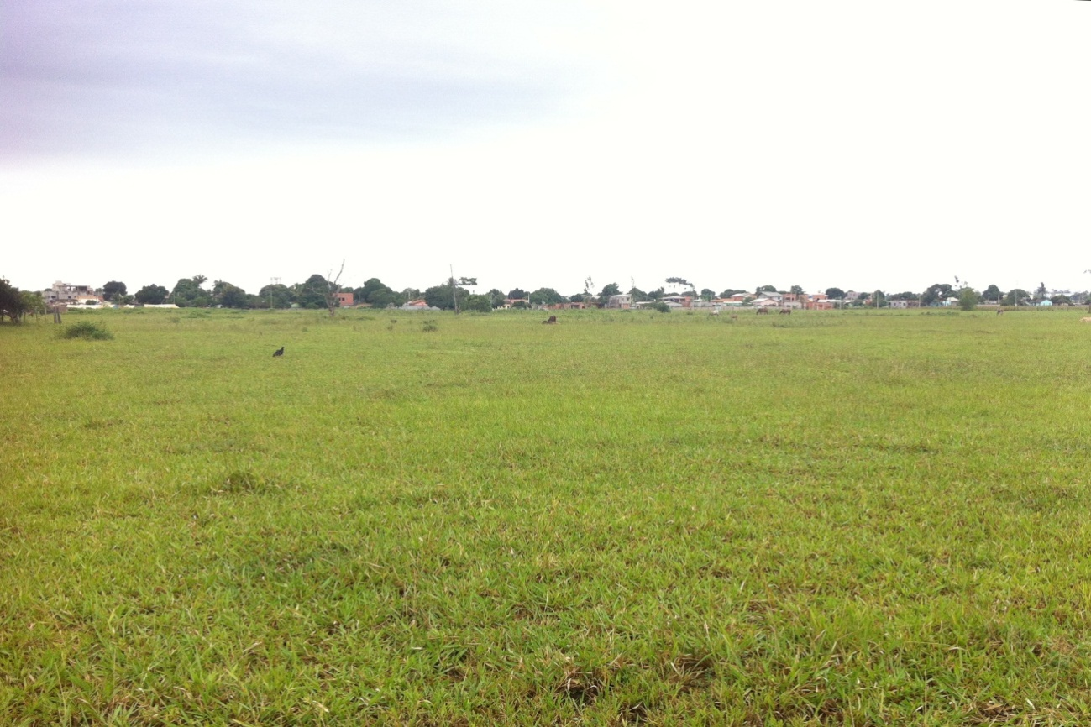

Slide 14
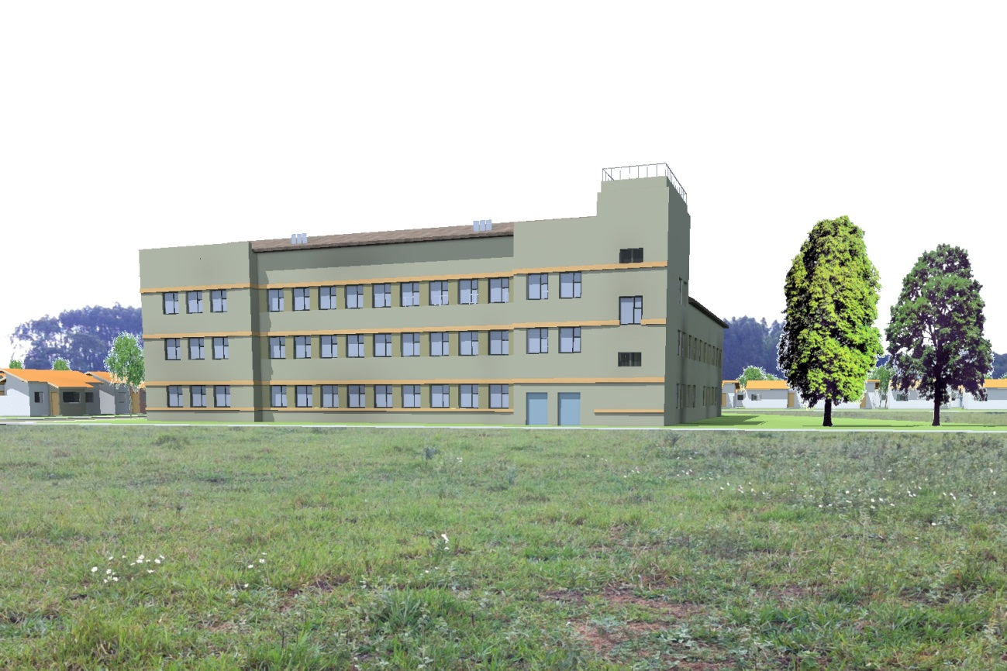
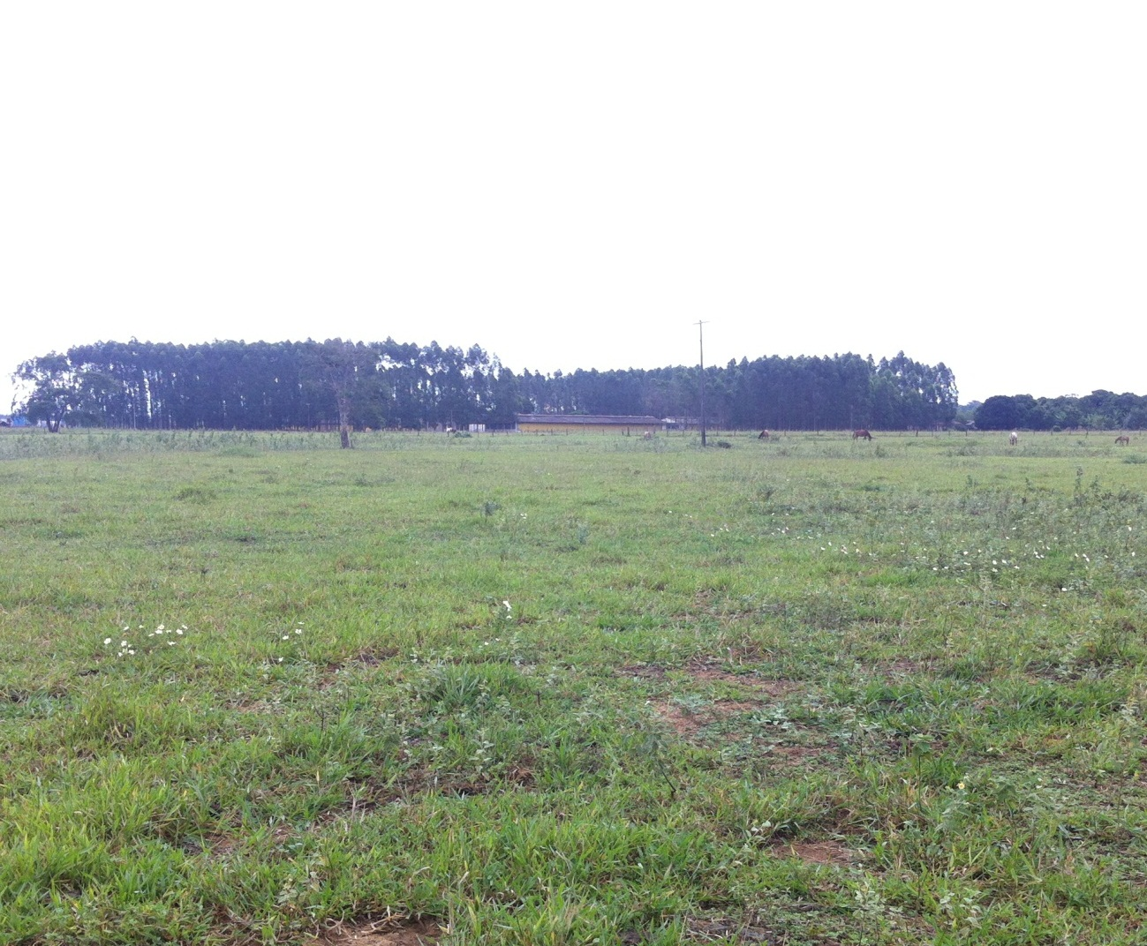

Slide 15
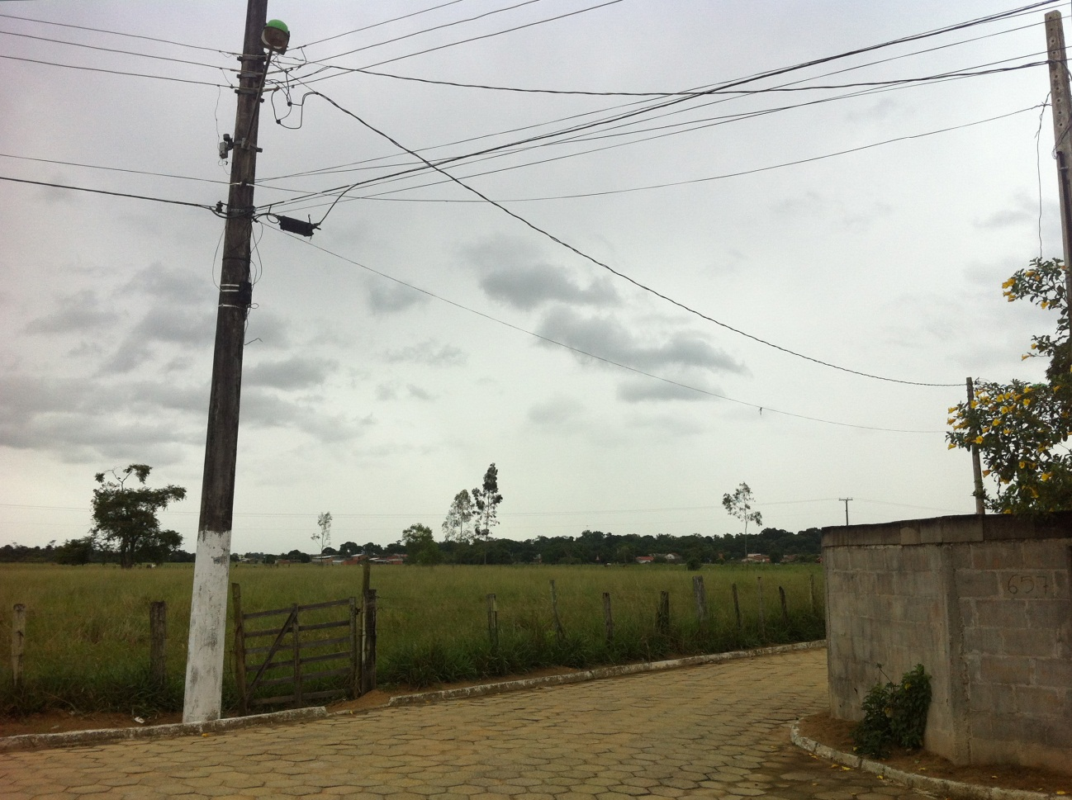
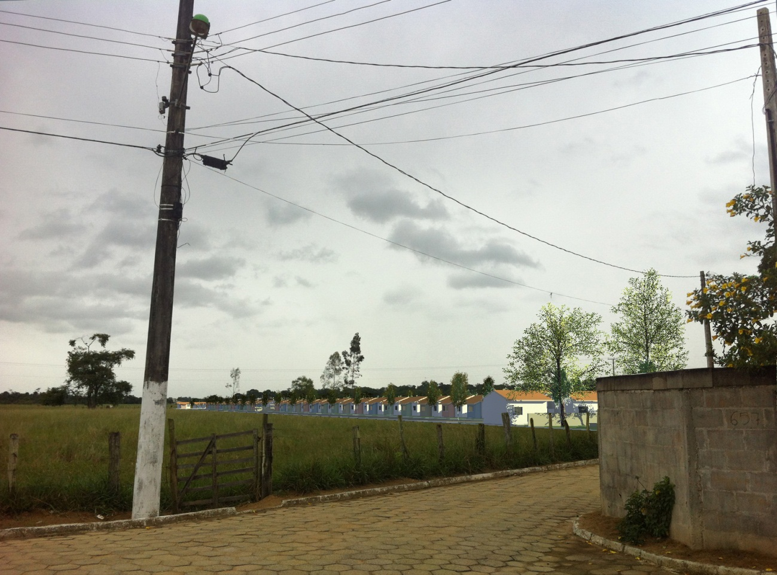

Slide 16
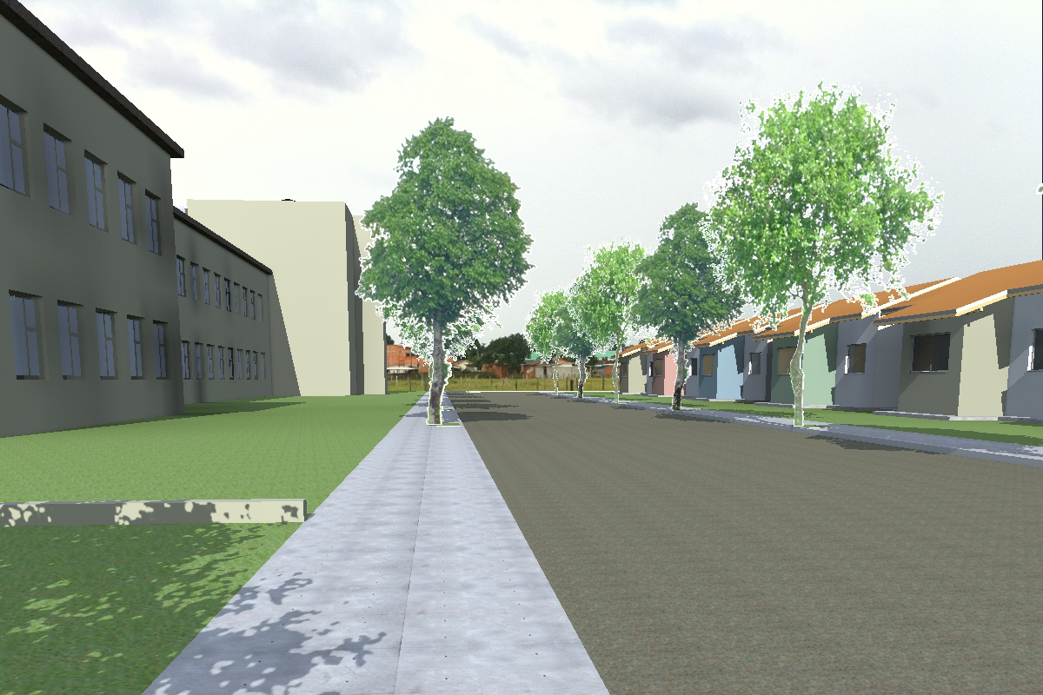
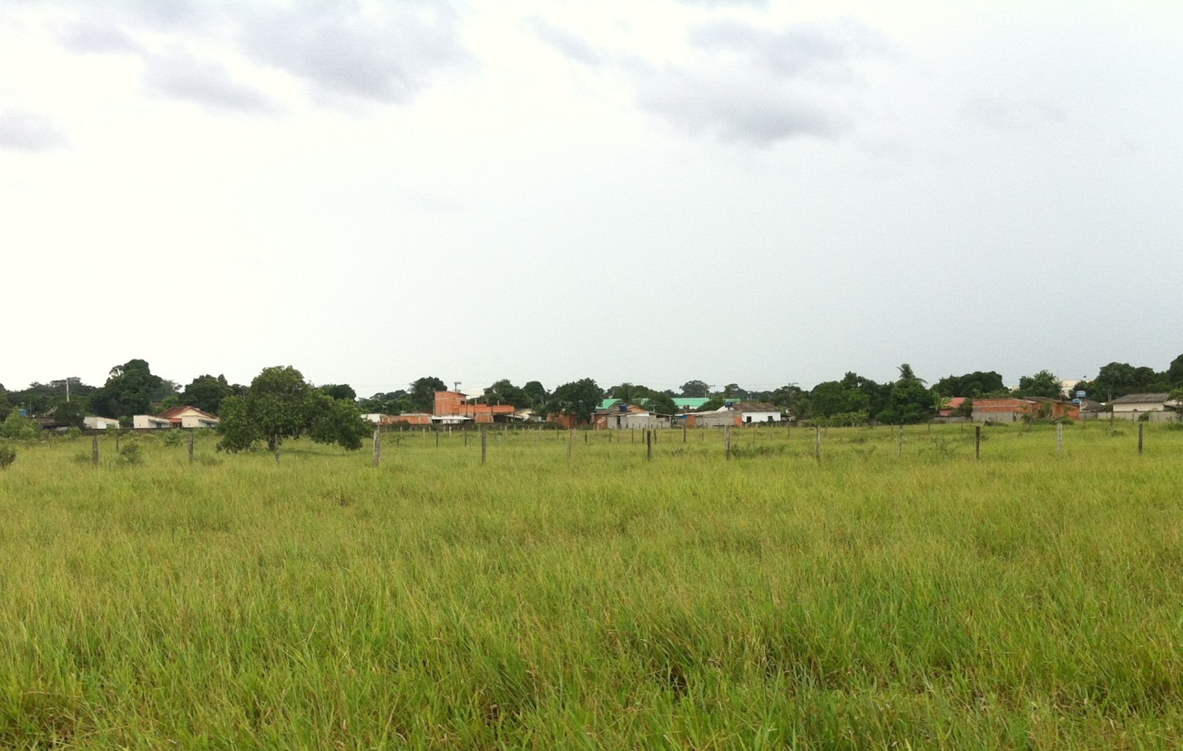

Slide 17
